Slide 1
LEPO JE BITI KOLESAR
KVIZ ZA UČENCE 4. IN 5. RAZREDA OSNOVNE ŠOLE

Slide 2
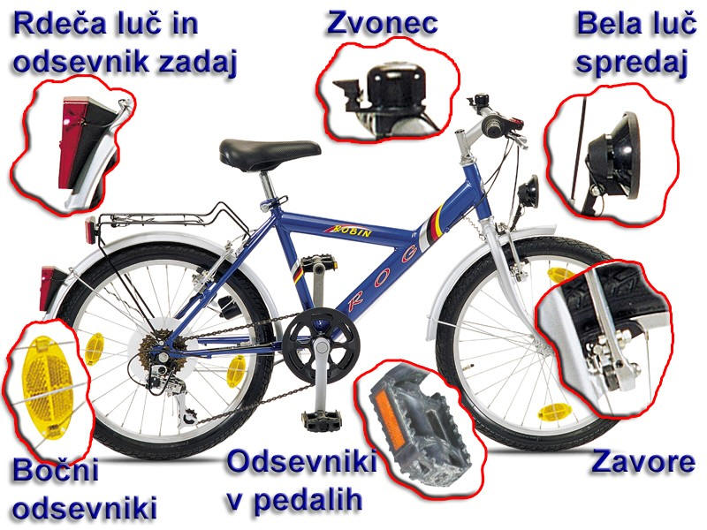
1. VPRAŠANJE
KOLO S KATERO OPREMO JE V PROMETU NAJBOLJ VARNO?
A) SPECIALNO OPREMO.
B) OBVEZNO IN DODATNO OPREMO.
C) SODOBNO OPREMO.
D) BREZ OPREME.

Slide 3
1. VPRAŠANJE
KOLO S KATERO OPREMO JE V PROMETU NAJBOLJ VARNO?
A) SPECIALNO OPREMO.
B) OBVEZNO IN DODATNO OPREMO.
C) SODOBNO OPREMO.
D) BREZ OPREME.

Slide 4
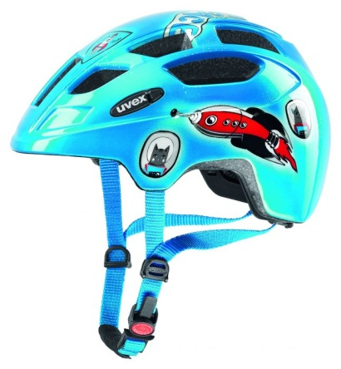
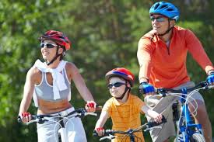
2. VPRAŠANJE
KDAJ JE POTREBNO NOSITI KOLESARSKO ČELADO?
A) KADAR SE VOZIM PO GOZDU ALI TRAVNIKU.
B) NIKOLI.
C) VEDNO.
D) KADAR ME NA TO OPOMNIJO STAŠI.

Slide 5
2. VPRAŠANJE
KDAJ JE POTREBNO NOSITI KOLESARSKO ČELADO?
A) KADAR SE VOZIM PO GOZDU ALI TRAVNIKU.
B) NIKOLI.
C) VEDNO.
D) KADAR ME NA TO OPOMNIJO STAŠI.

Slide 6
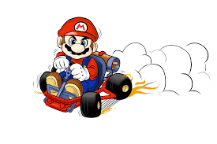
3. VPRAŠANJE
SUPER MARIU SE JE STRAŠNO MUDILO, CELO TAKO, DA JE POZABIL NATOČITI GORIVO. AVTO MU JE UGASNIL ZA CESTO. KAKO BI GA PRAVILNO OBVOZIL.
A) SUPER MARIOTA BI OBVOZIL PO DESNI.
B) POČAKAL BI, DA MU PRIPELJEJO GORIVO IN NATO PELJAL ZA NJIM.
C) POMAGAL BI MU POTISKATI VOZILO DO ČRPALKE.
D) S POGLEDOM NAZAJ IN NAKAZANO SMERJO VOŽNJE, BI GA PRAVILNO OBVOZIL PO LEVI STRANI.

Slide 7
3. VPRAŠANJE
SUPER MARIU SE JE STRAŠNO MUDILO, CELO TAKO, DA JE POZABIL NATOČITI GORIVO. AVTO MU JE UGASNIL ZA CESTO. KAKO BI GA PRAVILNO OBVOZIL.
A) SUPER MARIOTA BI OBVOZIL PO DESNI.
B) POČAKAL BI, DA MU PRIPELJEJO GORIVO IN NATO PELJAL ZA NJIM.
C) POMAGAL BI MU POTISKATI VOZILO DO ČRPALKE.
D) S POGLEDOM NAZAJ IN NAKAZANO SMERJO VOŽNJE, BI GA PRAVILNO OBVOZIL PO LEVI STRANI.

Slide 8
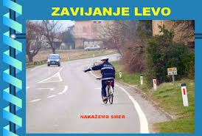
4. VPRAŠANJE
ZAKAJ JE POTREBNO Z ROKO NAKAZATI VSAKO SPREMEMBO SMERI?
A) DA VOZNIKI ZA NAMI VEDO, KAJ ŽELIMO NAREDITI IN KAM ZAVITI.
B) VOŽNJA Z ENO ROKO JE “FRAJERSKA,” ZATO SMO V POMETU BOLJ POPULARNI.
C) MED VOŽNJO JE ZANIMIVO MAHATI, ZATO MAHAMO VES ČAS.
D) NAKAZATI SPLOH NI POTREBNO, SAJ MORAJO VOZNIKI ZA NAMI ŽE VEDETI, KAJ ŽELIMO.

Slide 9
4. VPRAŠANJE
ZAKAJ JE POTREBNO Z ROKO NAKAZATI VSAKO SPREMEMBO SMERI?
A) DA VOZNIKI ZA NAMI VEDO, KAJ ŽELIMO NAREDITI IN KAM ZAVITI.
B) VOŽNJA Z ENO ROKO JE “FRAJERSKA,” ZATO SMO V POMETU BOLJ POPULARNI.
C) MED VOŽNJO JE ZANIMIVO MAHATI, ZATO MAHAMO VES ČAS.
D) NAKAZATI SPLOH NI POTREBNO, SAJ MORAJO VOZNIKI ZA NAMI ŽE VEDETI, KAJ ŽELIMO.

Slide 10
5. VPRAŠANJE
KAJ POMENI PROMETNI ZNAK?
A) PRIBLIŽUJEM SE KRIŽIŠČU ENAKOVREDNIH CEST.
B) PREPOVEDANA VOŽNJA ZA VSA VOZILA.
C) PREPOVEDAN PROMET ZA OSEBE S ČRKO X V IMENU.
D) POZOR X NA CESTI.

Slide 11
5. VPRAŠANJE
KAJ POMENI PROMETNI ZNAK?
A) PRIBLIŽUJEM SE KRIŽIŠČU ENAKOVREDNIH CEST.
B) PREPOVEDANA VOŽNJA ZA VSA VOZILA.
C) PREPOVEDAN PROMET ZA OSEBE S ČRKO X V IMENU.
D) POZOR X NA CESTI.

Slide 12
6. VPRAŠANJE
PO KATEREM PRAVILU SE RAVNAMO V KRIŽIŠČU ENAKOVREDNIH CEST?
A) PO PRAVILU PREHITEVANJA.
B) PO PRAVILU ČAKANJA.
C) PO PRAVILU HITENJA.
D) PO DESNEM PRAVILU.

Slide 13
6. VPRAŠANJE
PO KATEREM PRAVILU SE RAVNAMO V KRIŽIŠČU ENAKOVREDNIH CEST?
A) PO PRAVILU PREHITEVANJA.
B) PO PRAVILU ČAKANJA.
C) PO PRAVILU HITENJA.
D) PO DESNEM PRAVILU.

Slide 14
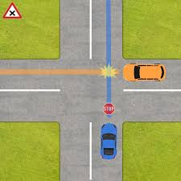
7. VPRAŠANJE
KAJ POMENI DESNO PRAVILO?
A) DESNO PRAVILO VELEVA, DA MORAMO VEDNO JESTI Z DESNO ROKO.
B) DESNO PRAVILO VELEVA, DA VEDNO VOZIMO PO DESNI STRANI CESTIŠČA.
C) KO SE PRIPELJEM V KRIŽIŠČE ENAKOVREDNIH CEST IN IMAM NA SVOJI DESNI STRANI VOZILO, MORAM ODSTOPITI PREDNOST DESNEMU.
D) DESNO PRAVILO NE VELJA V PROMETU AMPAK V ŠOLI. VEDNO PREPISUJ NALOGO OD SOŠOLCA NA DESNI STRANI.

Slide 15
7. VPRAŠANJE
KAJ POMENI DESNO PRAVILO?
A) DESNO PRAVILO VELEVA, DA MORAMO VEDNO JESTI Z DESNO ROKO.
B) DESNO PRAVILO VELEVA, DA VEDNO VOZIMO PO DESNI STRANI CESTIŠČA.
C) KO SE PRIPELJEM V KRIŽIŠČE ENAKOVREDNIH CEST IN IMAM NA SVOJI DESNI STRANI VOZILO, MORAM ODSTOPITI PREDNOST DESNEMU.
D) DESNO PRAVILO NE VELJA V PROMETU AMPAK V ŠOLI. VEDNO PREPISUJ NALOGO OD SOŠOLCA NA DESNI STRANI.

Slide 16
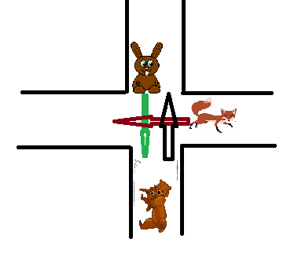
8. VPRAŠANJE
NA SLIKI IMAŠ KRIŽIŠČE
ENAKOREDNIH CEST. KATERA ŽIVAL
LAHKO TEČE PRVA?
A) LISICA.
B) MEDVED.
C) ZAJEC.
D) VSE TRI HKRATI.

Slide 17
8. VPRAŠANJE
NA SLIKI IMAŠ KRIŽIŠČE
ENAKOREDNIH CEST. KATERA ŽIVAL
LAHKO TEČE PRVA?
A) LISICA.
B) MEDVED.
C) ZAJEC.
D) VSE TRI HKRATI.

Slide 18
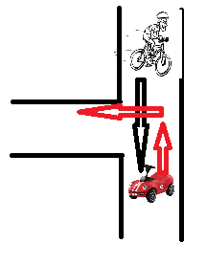
9. VPRAŠANJE
KAJ POMENI PRAVILO SREČANJA?
KDO BO KRIŽIŠČE PREVOZIL PRVI?
A) OBA HKRATI.
B) AVTO.
C) KOLESAR.
D) USTAVITA SE, POKLEPETATA IN NATO ODPELJETA VSAK V SVOJO SMER.

Slide 19
9. VPRAŠANJE
KAJ POMENI PRAVILO SREČANJA?
KDO BO KRIŽIŠČE PREVOZIL PRVI?
A) OBA HKRATI.
B) AVTO.
C) KOLESAR.
D) USTAVITA SE, POKLEPETATA IN NATO ODPELJETA VSAK V SVOJO SMER.

Slide 20
10. VPRAŠANJE
KAJ POMENI PRAVILO SREČANJA?
A) ČE ŽELIM ZAVITI LEVO IN MI NASPROTI PRIPELJE VOZILO, KI VOZI NARAVNOST, GA MORAM POČAKATI.
B) ČE SREČAM VOZILO, GA MORAM POZDRAVITI.
C) POZDRAVIM VSA NASPROTI VOZEČA VOZILA.
D) ČE ZAVIJAM LEVO IN MI NASPROTI PRIPELJE VOZILO, IMAM PREDNOST PRED NJIM.

Slide 21
10. VPRAŠANJE
KAJ POMENI PRAVILO SREČANJA?
A) ČE ŽELIM ZAVITI LEVO IN MI NASPROTI PRIPELJE VOZILO, KI VOZI NARAVNOST, GA MORAM POČAKATI.
B) ČE SREČAM VOZILO, GA MORAM POZDRAVITI.
C) POZDRAVIM VSA NASPROTI VOZEČA VOZILA.
D) ČE ZAVIJAM LEVO IN MI NASPROTI PRIPELJE VOZILO, IMAM PREDNOST PRED NJIM.

Slide 22
PRIŠEL SI DO CILJA. SPOZNAL SI NEKAJ PRAVIL, KATERA MORAŠ V PROMETU UPOŠTEVATI. V PRIMERU, DA SI NA KATERO IZMED VPRAŠANJ ODGOVORIL NAPAČNO, SE MORAŠ ŠE MALO UČITI, PREDEN SEDEŠ NA KOLO IN OPRAVIŠ VOZNIŠKI IZPIT.
NE POZABI, GLAVA NI ZA OKRAS. MORAŠ JO UPORABITI IN V PROMETU ZAŠČITITI.

